Slide 1
«Моя страна – моя Россия»
Подготовила: учитель - логопед
Ларькина О.Н.
2022г.

Slide 2
Цель проекта Воспитание у детей чувства патриотизма, уважения к своей Родине. Создание условий для зарождения гражданственности и патриотических чувств по отношению к своей Родине.
Задачи:
Образовательная область «Познавательное развитие»
• Углублять и уточнять представления о Родине – России.
• Расширять представление о Москве - столице России и о малой родине.
• Закреплять знания о флаге, гербе и гимне России.
• Воспитывать уважение и интерес к родной стране.
Образовательная область «Социально-коммуникативное развитие»
• формировать доброжелательные дружеские взаимоотношения между детьми;
• воспитывать уважения к людям разных национальностей и их обычаям.
Образовательная область «Речевое развитие»
• продолжать работу по обогащению словаря детей.
• воспитывать культуру речевого общения.
Образовательная область «Художественно-эстетическое развитие»
• Развивать творческие способности детей в продуктивной деятельности.

Slide 3
Быть патриотом – значит ощущать себя неотъемлемой частью Отечества. Чувство патриотизма многогранно по своему содержанию: это и любовь к родным местам, и гордость за свой народ, и ощущение неразрывности с окружающим, и желание сохранить, приумножить богатство своей страны. Это сложное чувство возникает еще в дошкольном детстве, когда закладываются основы ценностного отношения к окружающему миру, и формируется в ребёнке постепенно, в ходе воспитания любви к своим ближним, к детскому саду, к родным местам, родной стране. Дошкольный возраст как период становления личности имеет свои потенциальные возможности для формирования высших нравственных чувств, к которым, и относится чувство патриотизма.
Актуальность

Slide 9
Малая Родина - Мордовия

Slide 11
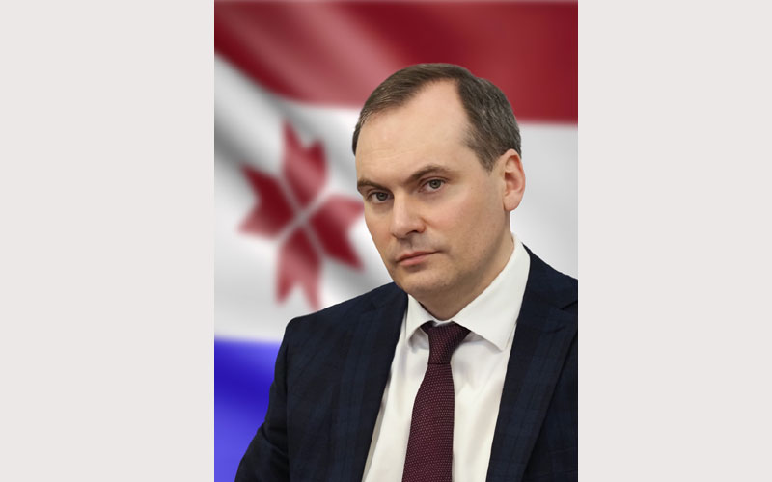
Глава Республики Мордовия Артём Алексеевич Здунов с 18 ноября 2020г.

Slide 12
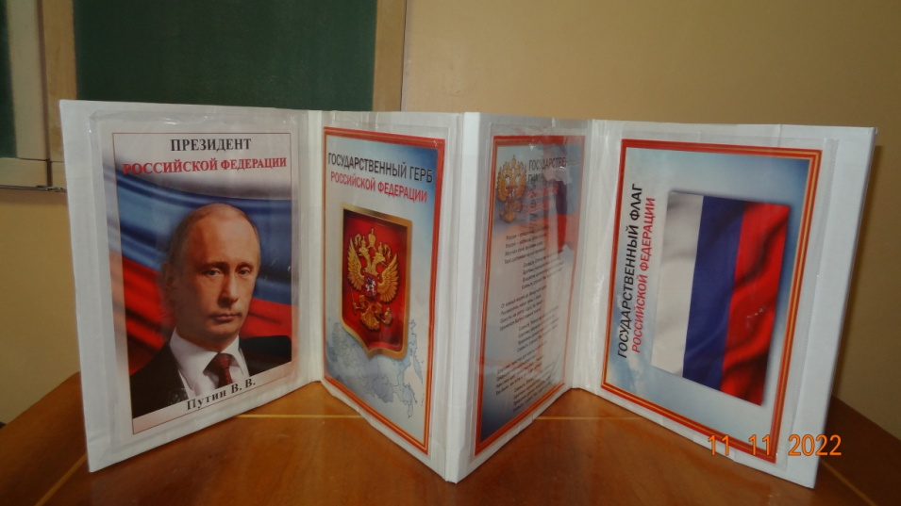
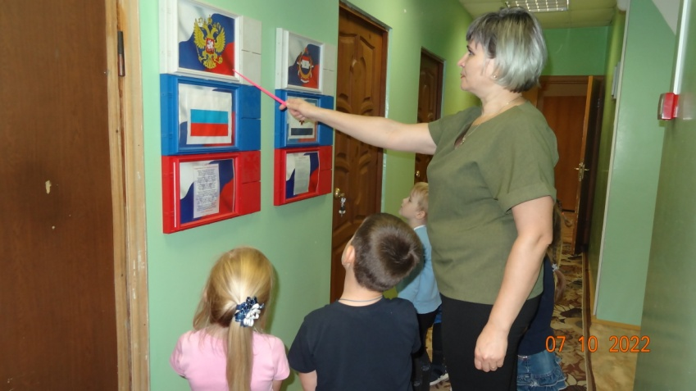
Патриотические уголки

Slide 13
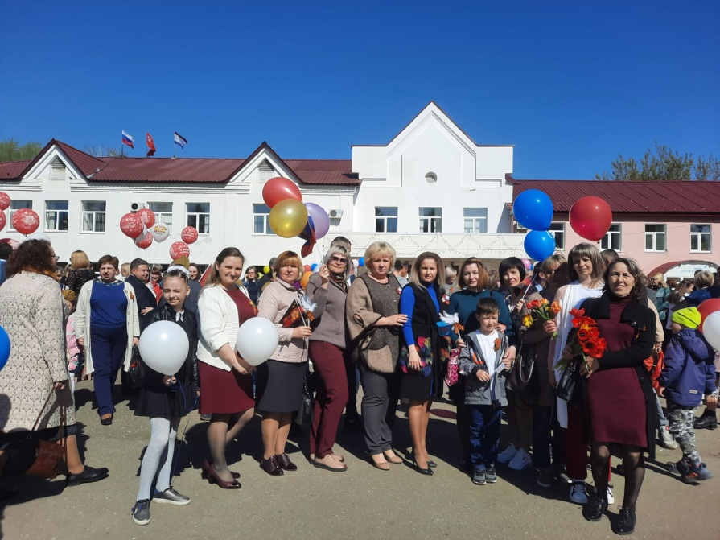
Экскурсии и праздники

Slide 14
Праздники

Slide 16
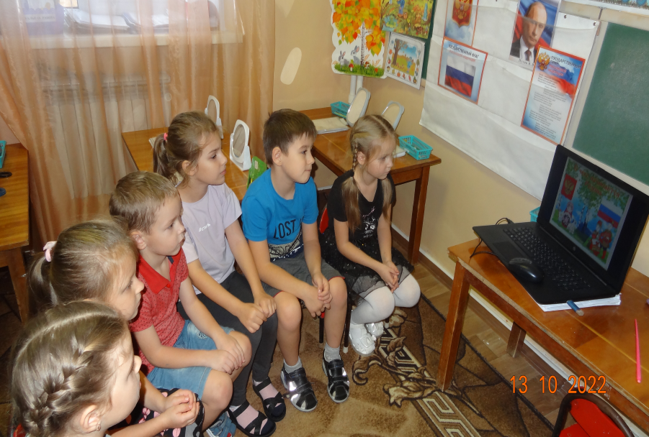
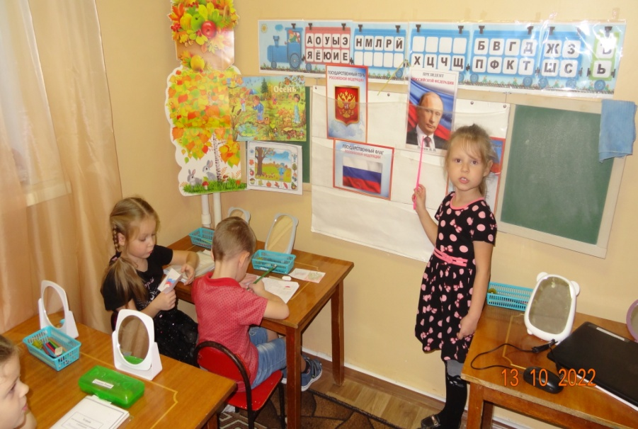
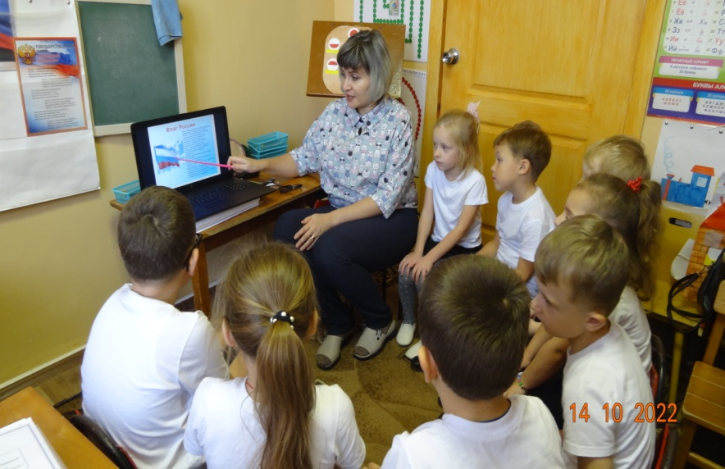
Тематические занятия и презентации

Slide 17
Беседы

Slide 18
Пословицы о Родине:
Одна у человека мать, одна у него и Родина.
У народа один дом – Родина.
Всякому мила своя сторона.
В своём доме и стены помогают.

Slide 19
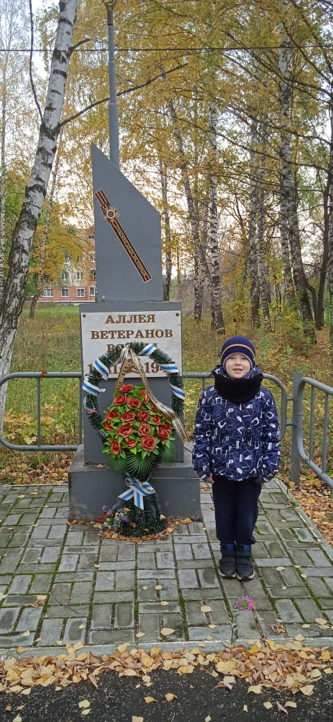
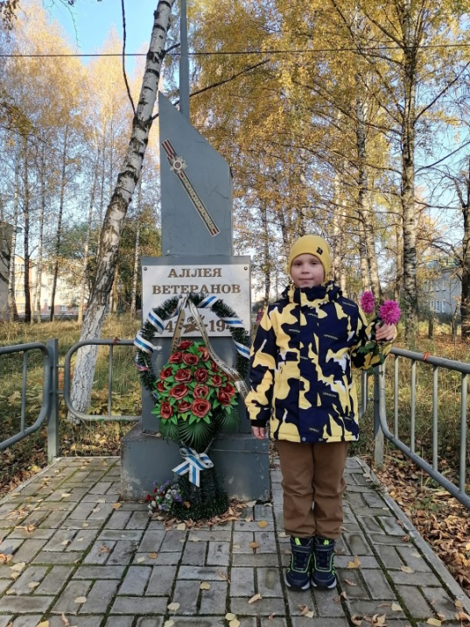
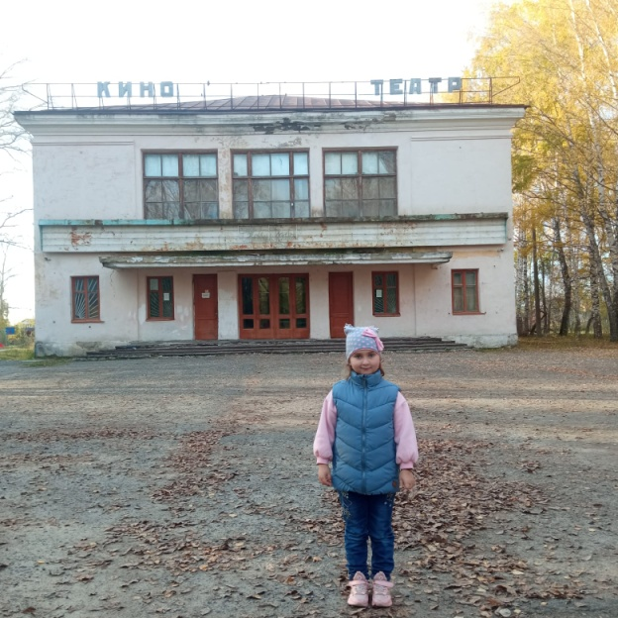
Любимые уголки малой Родины

Slide 21
Заключение
Систематическая работа позволяет привить дошкольникам первичные знания истории, географии родного края, его особенностей развития и становления. Созданные условия позволяют растить поколение достойных будущих граждан России, патриотов своего Отечества, гордящимися свой Родиной, страной, своим поселком, в котором он живет.

Slide 22
«Только тот, кто любит, ценит и уважает накопленное и сохраненное предшествующим поколением, может любить Родину, узнать ее, стать подлинным патриотом»
С. Михалков

Slide 23
Спасибо за внимание!

